Slide 1

某系统
开始使用

Slide 2
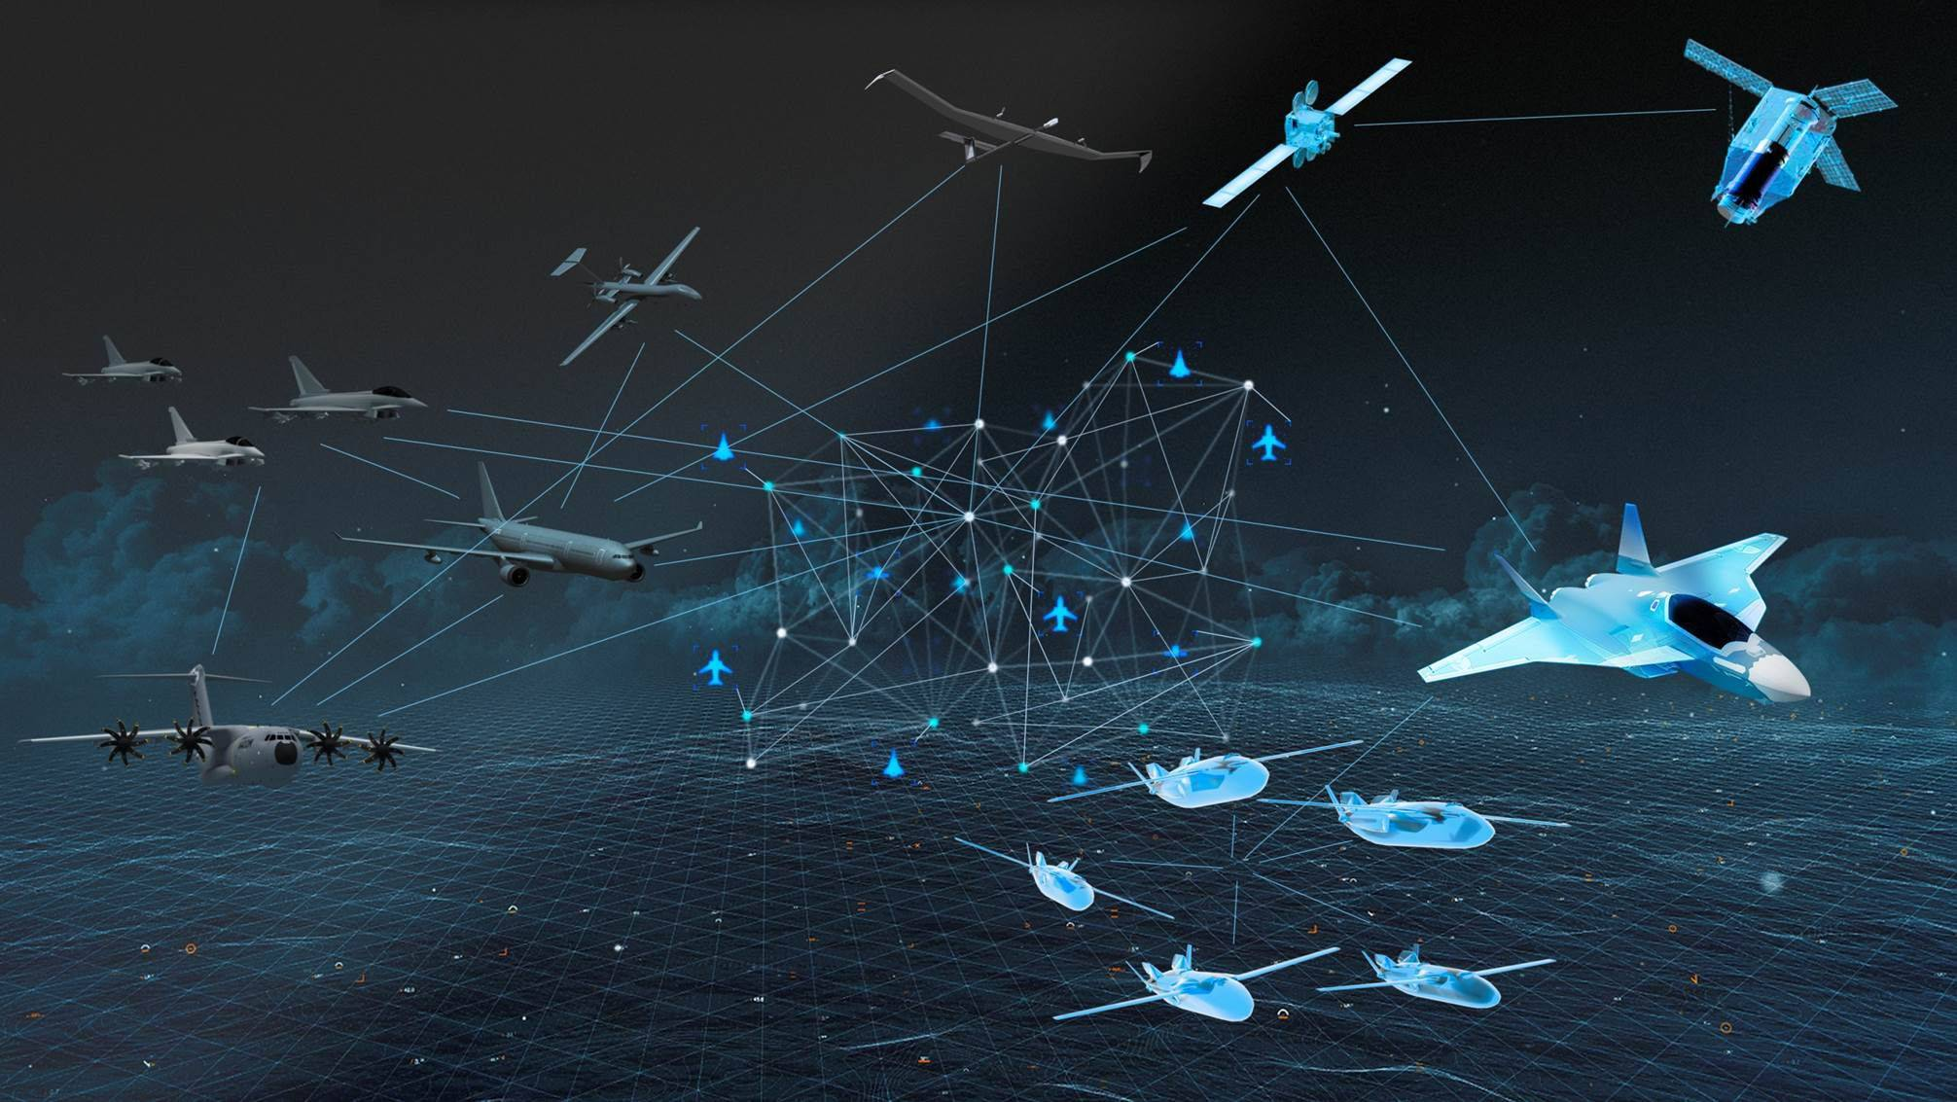
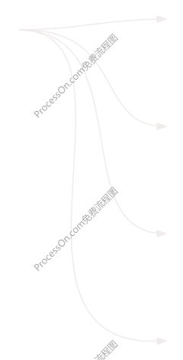
一级标题
一级标题
二级标题
一级标题
二级标题
一级标题
二级标题
二级标题

Slide 3
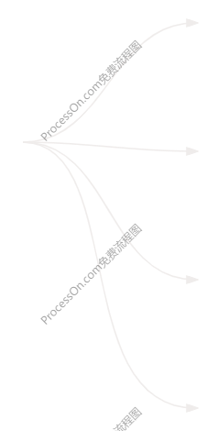
一级标题
一级标题
二级标题
一级标题
二级标题
一级标题
二级标题
二级标题

Slide 4
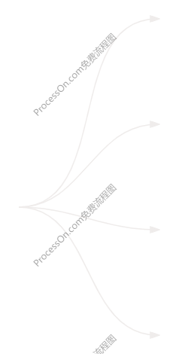
一级标题
一级标题
二级标题
一级标题
二级标题
一级标题
二级标题
二级标题

Slide 5
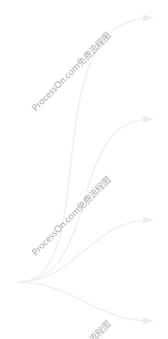
一级标题
一级标题
二级标题
一级标题
二级标题
一级标题
可点击的按钮
模型计算
可点击的按钮
仿真模拟

Slide 6

武器选择
目标及瞄准点
国家：
目标类型：
已知弹药性能，求用弹量
弹药：
目标材质：
CEP：
目标尺寸：
长/m：
毁伤半径/m：
宽/m：
平均必须命中弹数：
高/m：
瞄准定位置：
点击求解用弹量：
枚

Slide 7
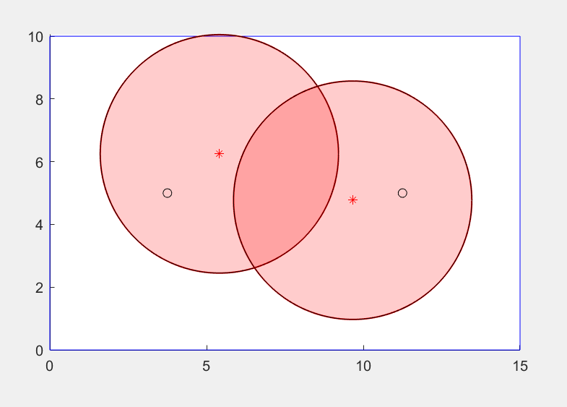
弹药：
用弹量：
目标尺寸：
长/m：
宽/m：
单次仿真模拟
2000次仿真模拟
完成任务概率
趋势统计
2000次仿真模拟
附带损伤
趋势统计

Slide 8
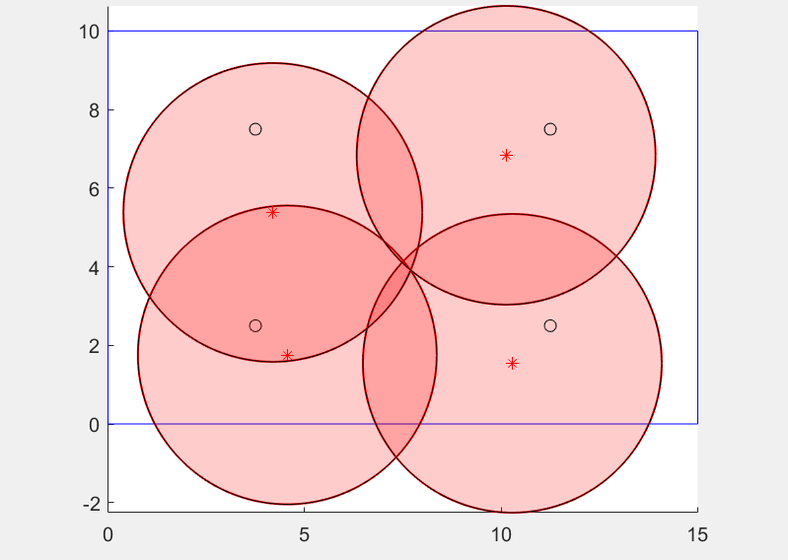
弹药：
用弹量：
目标尺寸：
长/m：
宽/m：
单次仿真模拟
2000次仿真模拟
完成任务概率
趋势统计
2000次仿真模拟
附带损伤
趋势统计

Slide 9
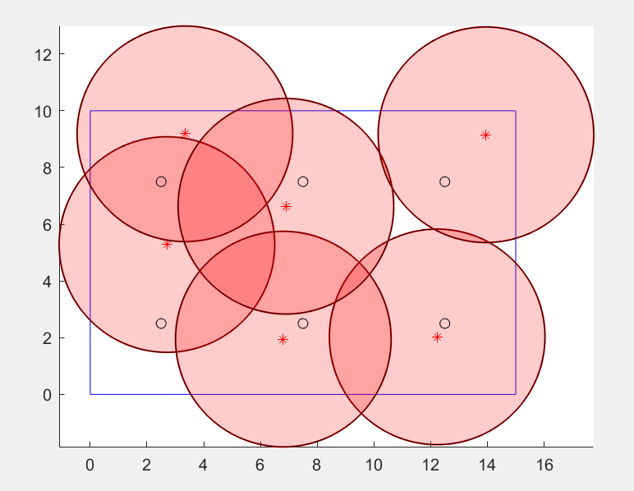
弹药：
用弹量：
目标尺寸：
长/m：
宽/m：
单次仿真模拟
2000次仿真模拟
完成任务概率
趋势统计
2000次仿真模拟
附带损伤
趋势统计

Slide 10
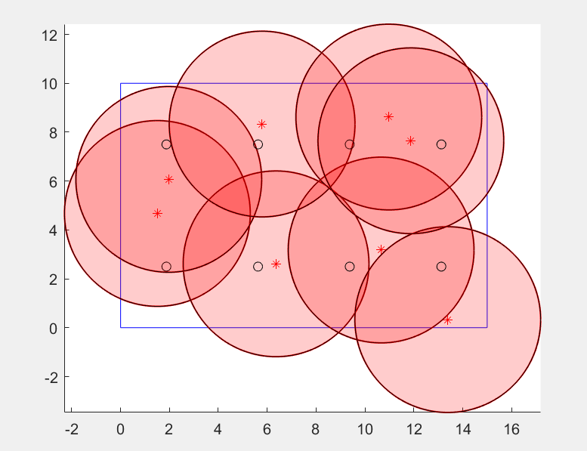
弹药：
用弹量：
目标尺寸：
长/m：
宽/m：
单次仿真模拟
2000次仿真模拟
完成任务概率
趋势统计
2000次仿真模拟
附带损伤
趋势统计

Slide 11
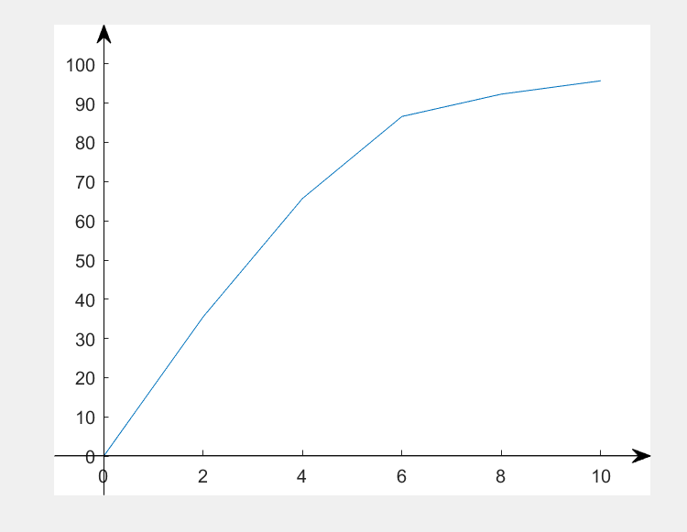
弹药：
用弹量：
目标尺寸：
长/m：
宽/m：
单次仿真模拟
2000次仿真模拟
完成任务概率
趋势统计
2000次仿真模拟
附带损伤
趋势统计

Slide 12
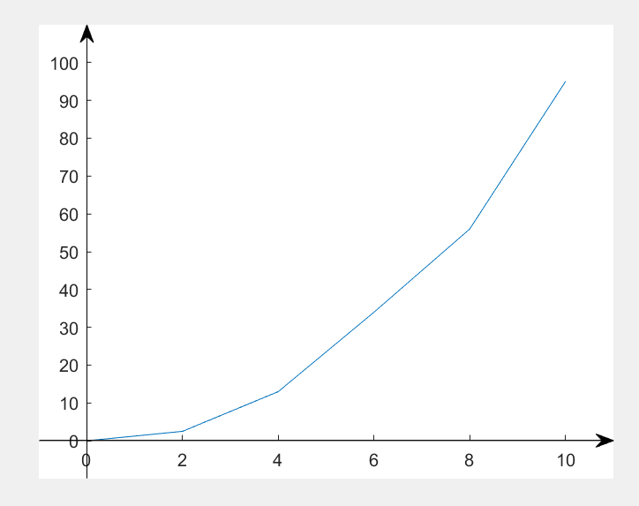
弹药：
用弹量：
目标尺寸：
长/m：
宽/m：
单次仿真模拟
2000次仿真模拟
完成任务概率
趋势统计（%）
2000次仿真模拟
附带损伤
趋势统计（m^2）

